Slide 1
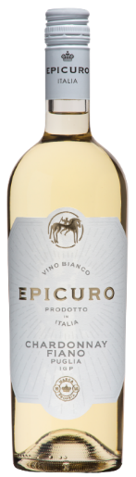

FEMAR
Epicuro Chardonnay Fiano
페마르 에피쿠로 샤르도네 피아노
WINEMAKING 수확된 포도를 부드럽게 압착 후 온도 조절 가능한 스테인리스 스틸 탱크에서 낮은 온도로 발효. 숙성 또한 효모와 함께 스틸 탱크에서 진행. TASTING NOTE 밝고 연한 노란색을 띠고 사과, 서양배, 그리고 멜론의 아로마가 강렬하고 흰 꽃 그리고 방향성 허브의 아로마가 뒤따릅니다.. 입 안에서는 부드러우며 신선하고 풍미가 돋보이며 긴 여운을 가진 와인입니다. 서브 온도: 8-10°C 음식 추천: 해산물 스타터, 리조또, 대구찜
COMMENT 영원한 즐거움을 위한 와인, 에피쿠로 에피쿠로는 페마르 비니(Femar Vini) 와이너리를 대표하는 탑 브랜드이며 핵심 콜렉션 중 하나입니다. 여러 산지와 여러 품종을 이용해 가성비 좋은 와인들을 선보여 왔습니다. 에피쿠로 브랜드는 그리스 로마 시대의 철학자 Epikuros에 영감을 받아 그가 가장 중요시 여겼던 가치, ‘즐거움‘,을 모티브로 삼고 있습니다. 편하게 마시는 데일리 와인부터 컬렉션(Collections) 와인까지 페마리 와이너리의 양조 과정에서는 최상의 포도만을 사용하고 전통을 중시합니다.
REGION Puglia, Italy
TYPE White
ALCOHOL 13%
VARIETY Chardonnay Fiano
ACIDITY
SWEETNESS
BODY
FINISH

